Slide 1
Тема проекта:
Приложение по поиску потерявшихся домашних животных на карте Москвы
Лобышев Станислав Александрович
10 класса «И» школы №1542
Руководитель: Русаков Алексей Михайлович

Slide 2
Цель проекта
Разработать удобное приложение для жителей города Москвы по поиску потерявшихся домашних животных

Slide 3
Задачи:
Провести обзор и анализ современных технологий для реализации проекта;
Разработать прототип приложение по поиску потерявшихся домашних животных по Москве;
Определить перспективы развития проекта
Обосновать актуальность программного решения и провести поиск аналогов
Разработать графический интерфейс программного прототипа

Slide 4
Актуальность
Проблема поиска потерявшихся домашних животных актуальна в настоящее время, поскольку имеются большие возможности, которые позволяют этих животных отыскать, путём использования дополнительных современных технологий. В данном проекте предлагается использовать современные технологии для создания средства общения, для оперативного поиска и отображения информации о потерявшихся животных.

Slide 5
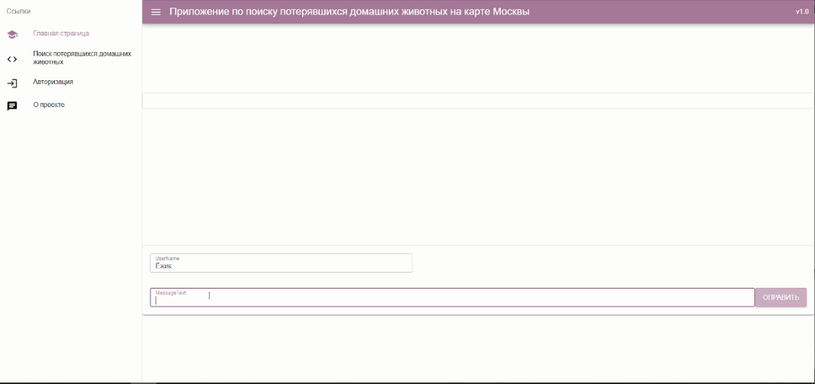
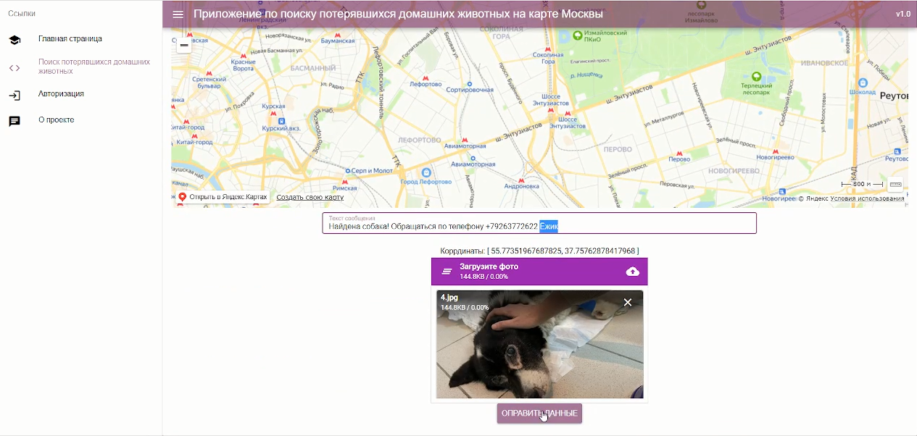
Обзор проектного решения
Пользователь авторизуется или входит в свой, уже имеющийся аккаунт, далее можно пользоваться приложением
Пользователь нашел потерявшееся домашнее животное, далее нужно незамедлительно искать владельца. Нужно отметить на карте свою локацию, загрузить фотографию найденного животного, указав свой номер телефона.

Slide 6
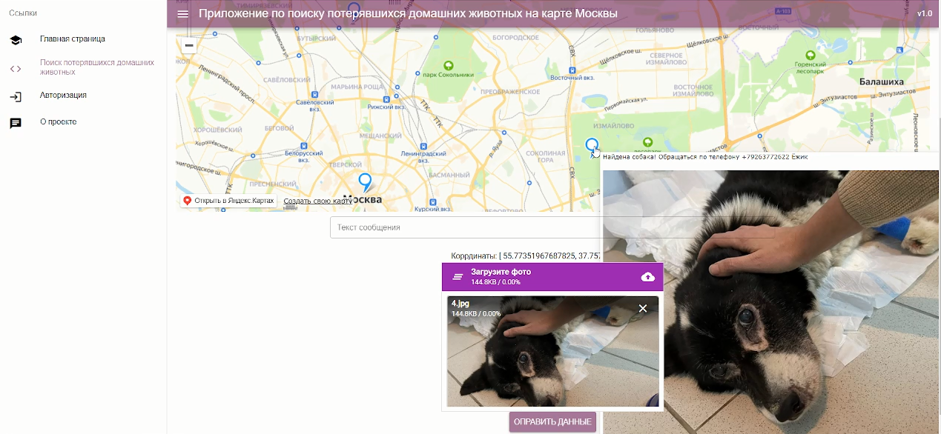
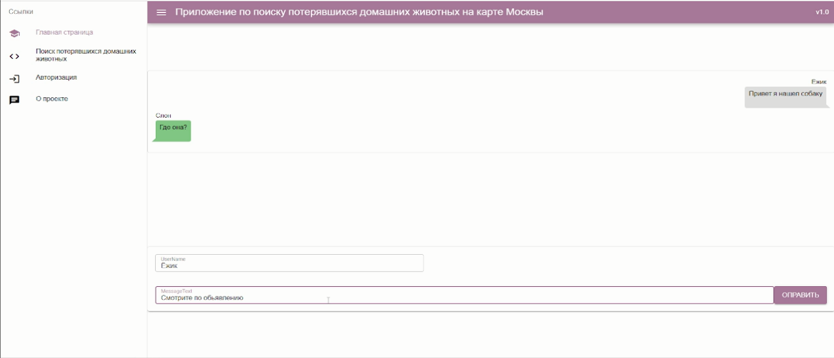
После того, как нажата кнопка «отправить данные», объявление появляется на карте. Далее нужно ожидать, что объявление увидит владелец животного и свяжется с отправителем объявления.
Отклик на объявление
На данном рисунке мы видим как владелец «потеряшки» нашел питомца через приложение, далее нужно только договориться о встрече.

Slide 7
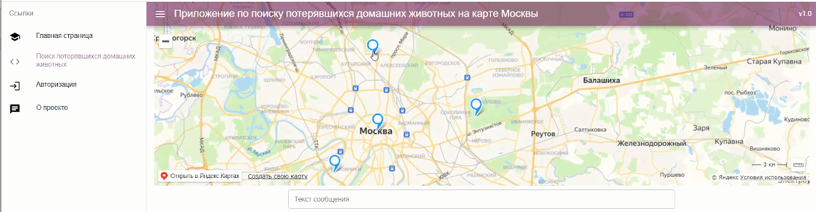
Общий вид приложения
Одна из основных возможностей разработки, является предоставление пользователю удобного интерфейса для быстрого обмена данными.

Slide 8
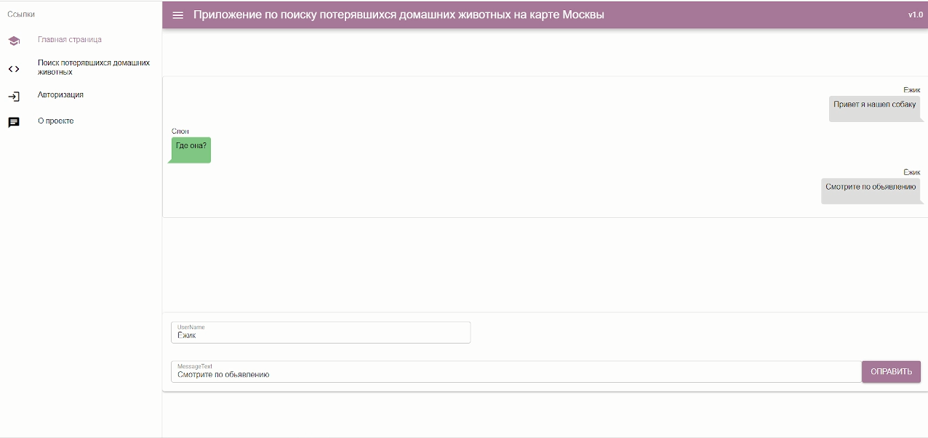
Результаты тестирования
Программное средство было протестировано под управлением операционной системой Windows. Удалось сделать рабочий интерфейс и сервер, на котором люди общаются о потерянных и найденных животных.

Slide 9
Сравнение и анализ
В Москве насчитывается примерно 3 млн домашних животных (в основном кошек и собак).И примерно 30.000 из них хотя бы один раз терялись, а 10.000 не были найдены никогда. Приложение может помочь не только владельцам с поиском, но и просто людям не пройти мимо, а забрать животное временно себе, так как в дальнейшем они будут знать, куда им обратиться для розыска хозяина.
В настоящее время нет удобного и простого, популярного приложения, которое отвечало бы этим задачам.

Slide 10
Итоги:
• Разработан графический интерфейс программного прототипа;
• Создана возможность общения между пользователями (сервер);
• Реализован прототип приложения;
• Возможность своевременного отслеживания объявлений о потере/находке животных;

Slide 11
Перспективы проекта:
Возможность внедрения в государственные программы, такие как Мос.ру и Гос.услуги;
Возможность внедрения в иностранные сообщества с переводом на другие языки;
Проработка внедрения рейтинга пользователей, для привлечения доверия проекту;
Социальная значимость темы, возможность реально сократить количество бездомных животных.
Приложение может быть также расширенно рядом дополнительных функций, например такими как: ветеринарная помощь, передержки, волонтерская помощь, гостиницы, принимающие с животными и т.д.

Slide 12
Спасибо за внимание!

